Slide 1
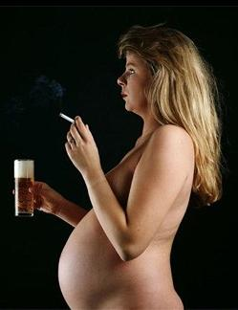
Вплив алкоголю, нікотину і наркотичних речовин на зародок людини
Підготувала учениця 10-Б класу
Нововолинського ліцею-інтернату
Волинської обласної ради
Федина Валентина

Slide 2
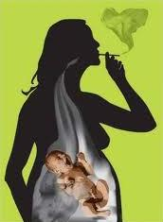
План
Онтогенез;
Алкоголь і вагітність;
Тютюнопаління;
Наркотичні речовини і плід;
Висновок.

Slide 3
Онтогенез
Розвиток людини - це складний біологічний процес, що представляє собою сукупність закономірних, взаємопов'язаних, що характеризуються певною тимчасовою послідовністю структурних, фізіологічних і метаболічних змін від зачатків, що мають просту будову, до складних органів. Такий процес розвитку людини прийнято позначати як онтогенез. Онтогенез поділяють на два періоди: ембріональний ( допологовий ) і постембріональний (післяпологовий).
Ембріональний період онтогенезу охоплює проміжок часу від запліднення до народження. Внутрішньоутробний період розвитку людини прийнято розділяти на власне ембріональний і плодовий періоди. Перший з них займає проміжок часу з 1-ої по 12-й тижня розвитку. Потім починається плодовий період, який характеризується зростанням, подальшим диференціюванням органів, становленням їх функцій і закінчується народженням.

Slide 4
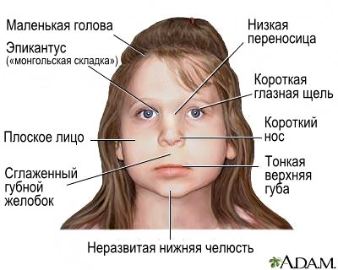
Алкоголь
Погубний вплив алкоголю на плід відомий протягом багатьох років. „ Якщо мама п'є, то ж саме робить і маля “. Уживання алкоголю під час вагітності значно підвищує ризик народження недонесених дітей, а в найбільш важких випадках - розвитку фетального алкогольного синдрому. Цьому сприяють легка прохідність алкоголю через плаценту. Алкогольний синдром плода (FAS - Fetal Alcohol Syndrome) - це хвороба плода, обумовлена внутрішньоутробним алкогольним ушкодженням, що є головною причиною вродженої затримки інтелектуального розвитку в дитини.
Цей синдром характеризується специфічними аномаліями особи: коротка очна щілина, косоокість, сплощення потилиці, гладка носо-ротова складка, а також відставання у фізичному й інтелектуальному розвитку, поразка серця й інших органів. Діти зазвичай дратівливі, неспокійні, зі слабким хватальним рефлексом, поганою координацією, спостерігаються дефекти розвитку центральної нервової системи.

Slide 5
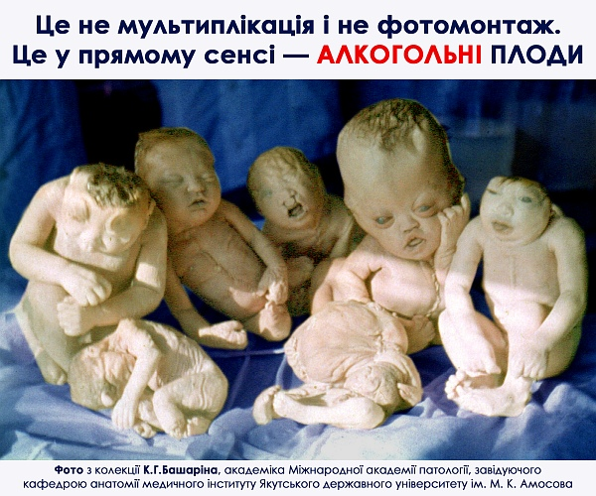
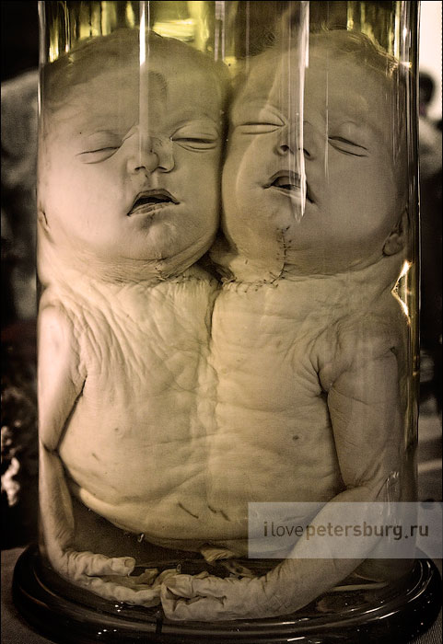
В ембріональний період (перші 2 місяці) уживання алкоголю може вплинути не тільки на психіку, але й на весь наступний розвиток організму. Найбільше зустрічаються пороки розвитку серця, зовнішніх полових органів і суглобів.
Багато хто скаже, що вони знають тих, хто випивав під час вагітності, і в той же час народив повноцінну дитину. Все можливо. Але чи потрібний вам цей ризик? Адже єдиної безпечної для всіх дози не існує. Шкідливість алкоголю для плоду залежить від багатьох факторів: особливостей жіночого організму по переробці спирту й реакції на алкоголь, стан органів жінки на момент вагітності, генотипу плода, строку вагітності й багатьох інших моментів.

Slide 6
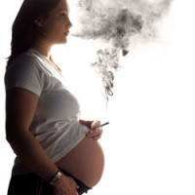
Нікотин
Материнське паління - ризик для обох, матері й дитини. Паління (незалежно від кількості сигарет) під час вагітності збільшує ризик її несприятливого завершення майже в 2 рази!
Після викуреною жінкою сигарети наступає спазм кровоносних посудин плаценти й плід перебуває в стані кисневого голодування кілька хвилин. Всі токсичні компоненти тютюнового диму легко проникають у плаценту, і у зв'язку з недоліком кількості кисню, відбувається затримка внутрішньоутробного розвитку плода. Причому концентрація всіх токсичних компонентів в організмі плода набагато вище, ніж у крові матері. Ускладнення вагітності й пологів, мимовільні аборти, трубна вагітність, передчасні пологи відбуваються значно частіше в курящих жінок.
Курящі жінки ризикують народити надмірно збудливої дитини із симптомами гіперактивності й дефіциту уваги. Для цих дітей уже в ранньому віці характерні імпульсивність і підвищена дратівливість, навіть рівень інтелектуального розвитку в них нижче середнього.

Slide 7
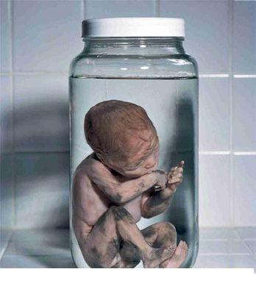
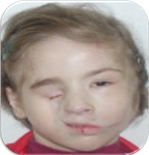
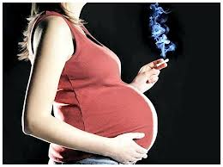
Малята, породжені курящими мамами, більше сприйнятливі до хвороб дихальних шляхів, до респіраторних захворювань, на третину частіше, ніж всі інші, ризикують роздобути діабет або ожиріння. І звичайно, ці діти, у кілька разів частіше самі починають курити, чим діти, чиї матері під час вагітності не курили.
Як ви бачите, паління може піддати здоров'я дитини значному ризику ще до народження. Навіть якщо мати кине курити на останньому місяці вагітності, то користь для неї й для дитини буде відчутна.
І в той же час велика кількість некурящих жінок піддається впливу тютюнового диму на роботі або в будинку, тому потрібно намагатися по можливості уникати тих місць, де збираються курящі люди. Навіть після народження дитини, паління буде становити небезпеку.

Slide 8
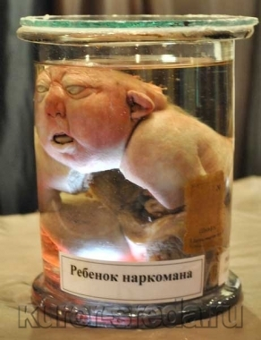
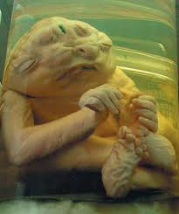
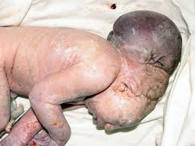
Наркотичні речовини
Героїн, кокаїн, крек, ЛСД іфенциклидин (>РСР). Коли мати приймає наркотик, із нею приймає наркотик й немовля. Отруєння наркотиками у перші 3 місяці вагітності призводить до різноманітним аномалій скелетно-м'язової системи, нирок, серця й інших органів дитини, то пізніший термін спостерігається затримка зростання плоду. У 30-50% матерів - наркоманок немовлята мають низьку масу тіла. Якщо мати наркоманка, наркоманом стає дитина, і після пологів в нього спостерігаються точно таку ж симптоми «ломки», як із відмови від наркотиків (сильна дратівливість і нервове порушення). Дитина збуджено, пронизливо кричить, часто позіхає, чхає. В нього підвищена температура, змінено проти нормою м'язовий тонус.Діти, чиї матері приймали наркотики під час вагітності, частіше й виникають проблеми після народження, а наслідки можуть протягом усього життя.

Slide 9
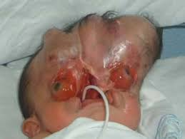
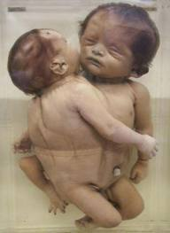
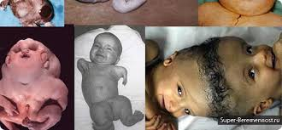
Наркотики, які впливають на дитину під час вагітності, найнебезпечніші у першому триместрі. Можливий вплив наркотиків в розвитку дитини включає у собі ризик народження мертвого плоду, викидня, зниженої ваги новонародженого, затримки розумового розвитку, передчасних пологів, і навіть розвитку синдрому раптової смерті дитини. (Діти, чиї матері приймають опій, ризик синдрому раптової смерті зростає у в двадцять разів.) Дослідники вважають, такі наркотики, як опій і кокаїн, шкодять дитині і звужуючи кровоносні судини плаценти обмежуючи в такий спосіб постачання кисню плодові, створюють задушливий ефект. Кокаїн впливає на мозок дитини, наводячи до посиленої дратівливості.
Марихуана. Донедавна вважалося, що вживання матір'ю марихуани під час вагітності безпечно для дитини. Проте новітні дослідники засвідчили, що марихуана може, точно так же як інші наркотики , призводити до фатального розвитку плоду.

Slide 10
Висновок:
Готуючи презентацію, я прочитала і проаналізувала багато матеріалів, пов'язаних з темою «Влив нікотину, алкоголю і наркотичних речовин на розвиток зародку» і дійшла такого висновку…це жах! Я взяла фотографії не для людей зі слабкою психікою, але хотіла цим матеріалом показати, до чого призводить будь яка залежність і як все це вливає на розвиток дитини. Ми не раз бачимо по телевізору чи читаємо статті в Інтернеті такі як от «Допоможіть, бідній моїй дитині» чи «За що нас бог так покарав?». Я не заперечую, буває в людей біда, але на жаль в більшості випадків батьки самі винні в цьому.
Отже, алкоголь, нікотин і наркотики призводять до ряду порушень розвитку плода, патологічних змін дитини і ще багато яких складних порушень . Висновок такий: не вживати всяку гадость і це дасть 95% захист здоров'ю майбутніх поколінь!

Slide 11
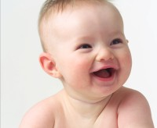
Дякую за увагу

